Slide 1
Муниципальное бюджетное общеобразовательное учреждение « Средняя общеобразовательная школа с. Павло – Федоровка Кировского района»
Многонациональное Приморье
Воспитатель старшей группы : Михайловская Вера Николаевна.

Slide 2
Актуальность
Патриотическое воспитание дошкольников имеет особую актуальность. Сохранение и возрождение культурного наследия начинается со своего края и играет важную роль в воспитании подрастающего поколения. Региональная культура становится для ребенка первым шагом в освоении богатств мировой культуры , присвоении общечеловеческих ценностей , формировании собственной личностной культуры , ценностного отношения к родному краю и уважение народов живущих на Малой Родине.

Slide 3
Цель: обобщение знаний детей о народах живущих в Приморском крае , их быте , культуре и обычаях.
Задачи:
Дать детям знания о многообразии народов , проживающих на территории Приморского края. Познакомить детей с особенностями разных народных культур. Развивать у детей умение рассуждать, обобщать, делать выводы. Воспитывать любовь к малой Родине, толерантное отношение к народам разных наций.

Slide 4
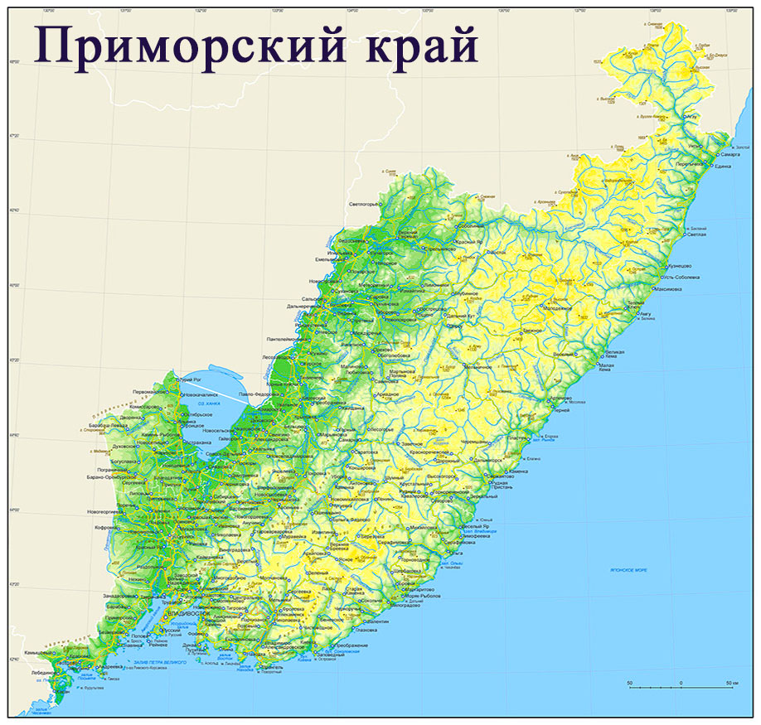
Сообщение детей о культуре и традициях народов живущих в Приморском крае .

Slide 5
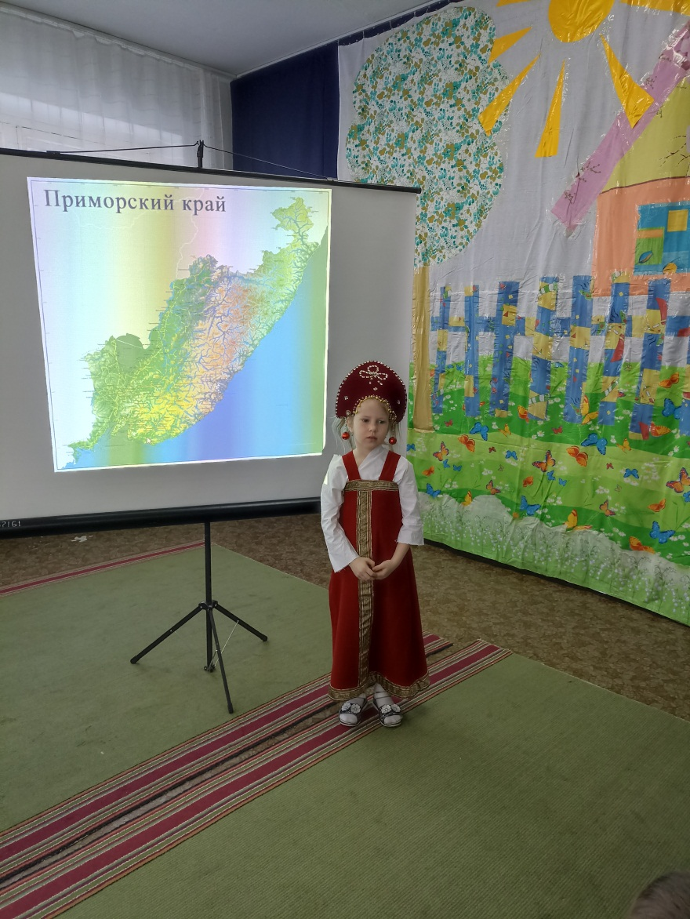
Эллина Лихобабина. «Бывает красота движения и красота покоя. русский народный костюм – это красота покоя.» писал художник билибин. Сообщение о традициях и культуре русского народа. слово «русский» переводится как «государев человек».

Slide 6
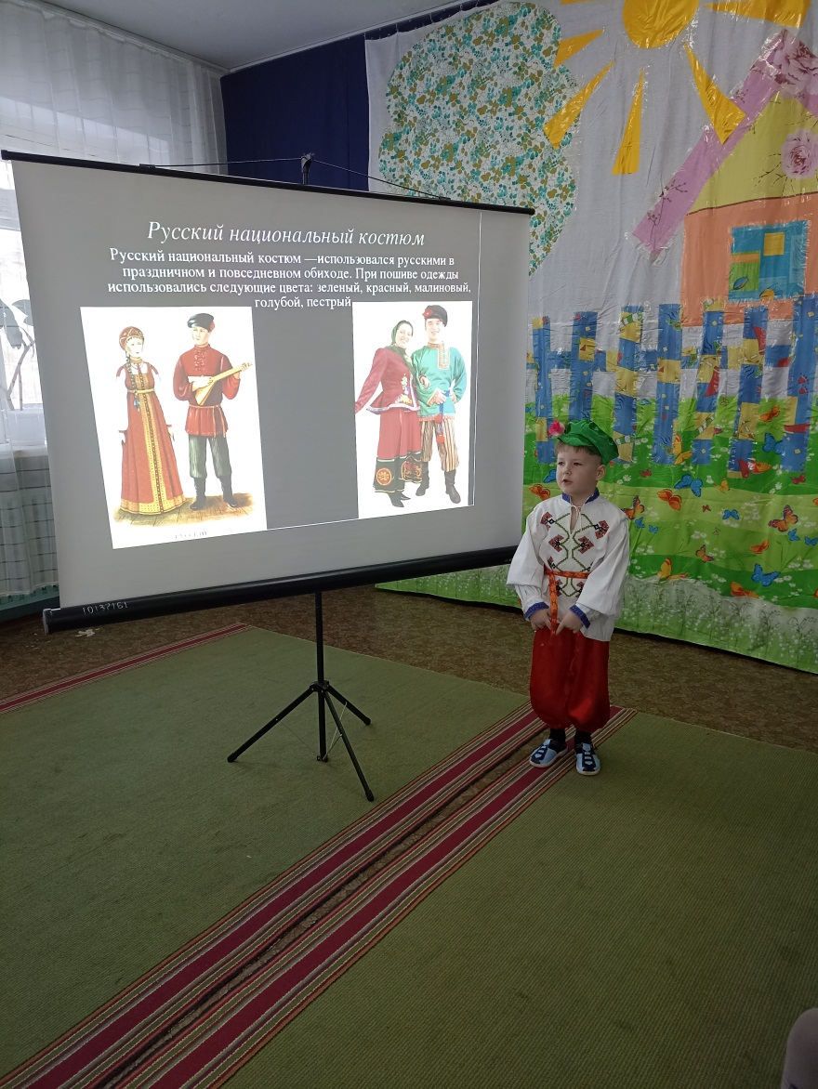
Ваня Нелин. « Я русский человек и русская природа любезна мне и я ее пою. Я русский человек, сын своего народа, и с гордостью гляжу на Родину свою». Подготовил сообщение о русских гуляниях: «Колядки», «Проводы зимы», «Масленица».

Slide 7
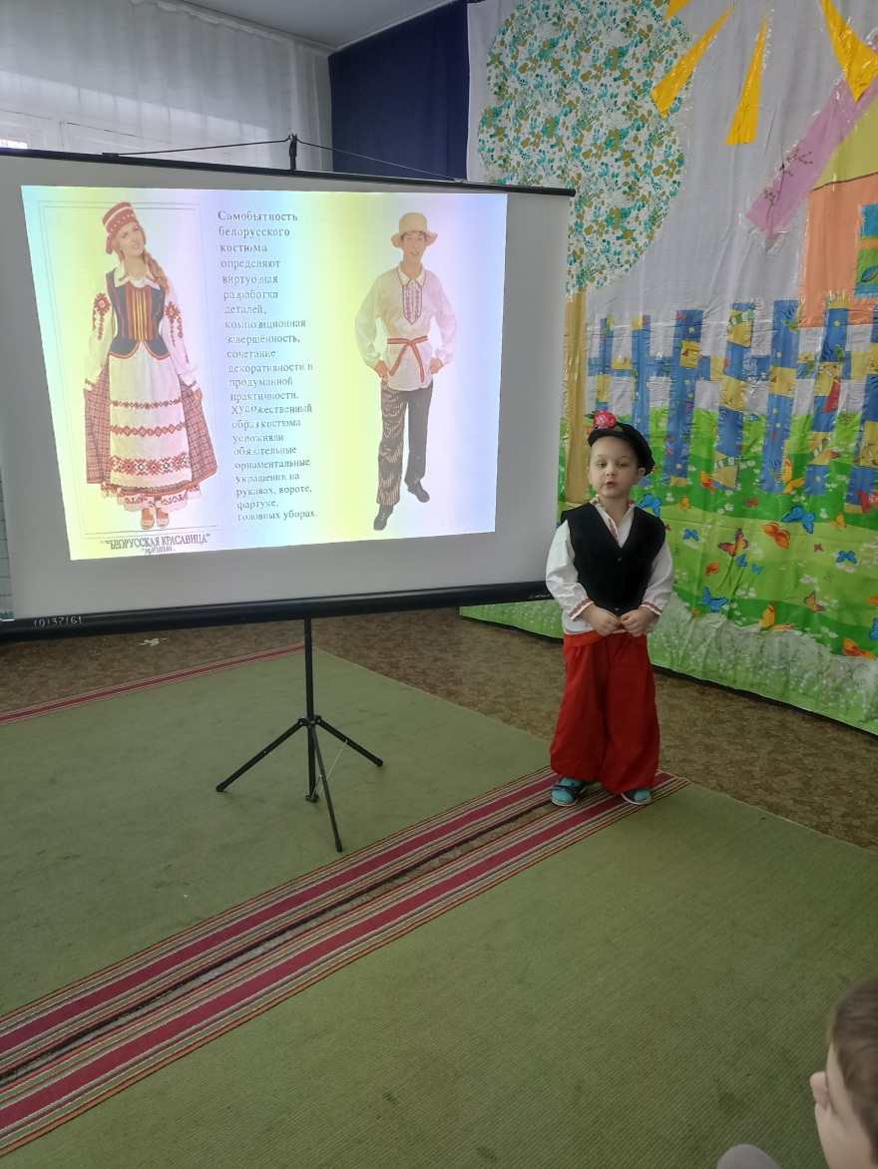
Тимофей Бондарев. « Что такое Родина? Каждый сам поймет. Для меня же Родина- ласточки полет. Дождь, зима с морозами, стая журавлей. Минск наш с березками с мамою моей. Белорусам Родина – как родная мать, хоть полмира пройдено , лучше не сыскать» Тимофей подготовил сообщение о братском народе – белорусах, их традициях , национальных блюдах.

Slide 8
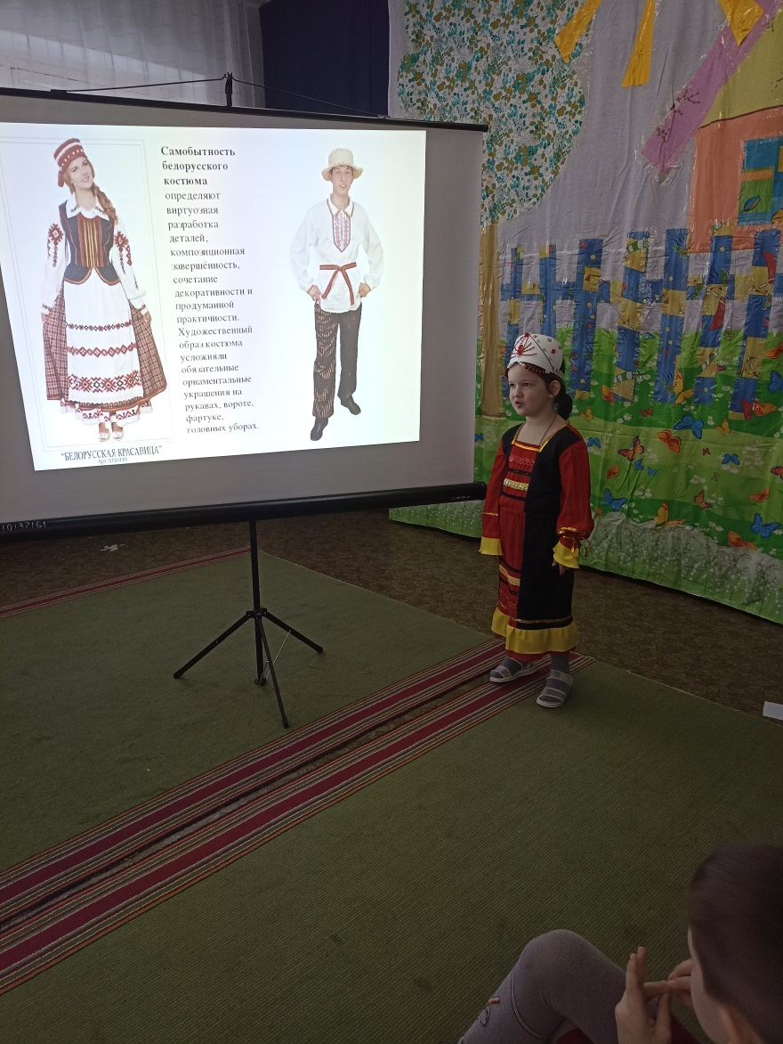
Маша Подолян подготовила сообщение о белорусских традиционных гуляниях, колядье. «Гуканье весны», «Купалье», «Дождинки», белорусские загадки – белый гусь на одной ножке; людей не бью ,не пинаю, а довожу до слез. Пословица: вся семья вместе , так и душа на месте.

Slide 9
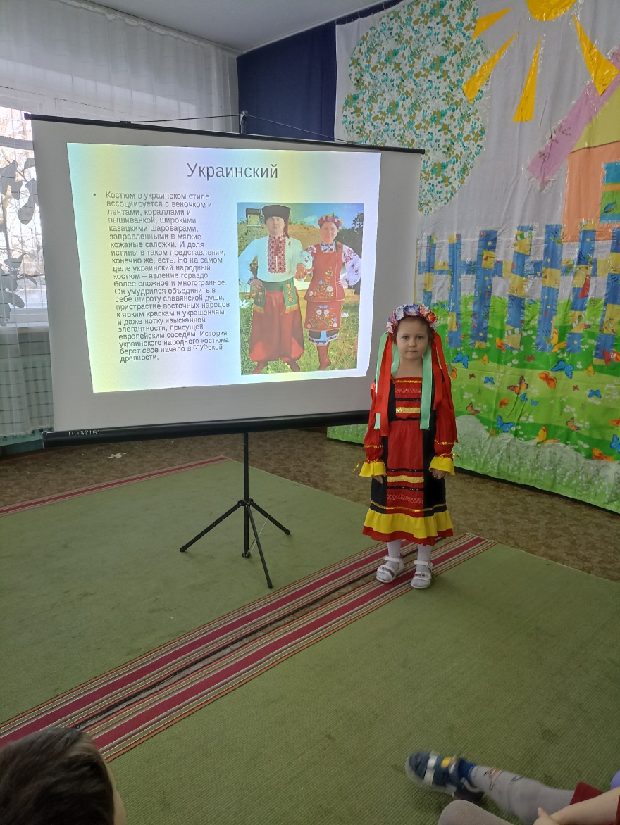
Алла Ганцева подготовила сообщение о братском украинском народе, о его традициях, гуляниях, традиционных блюдах, народных костюмах.

Slide 10
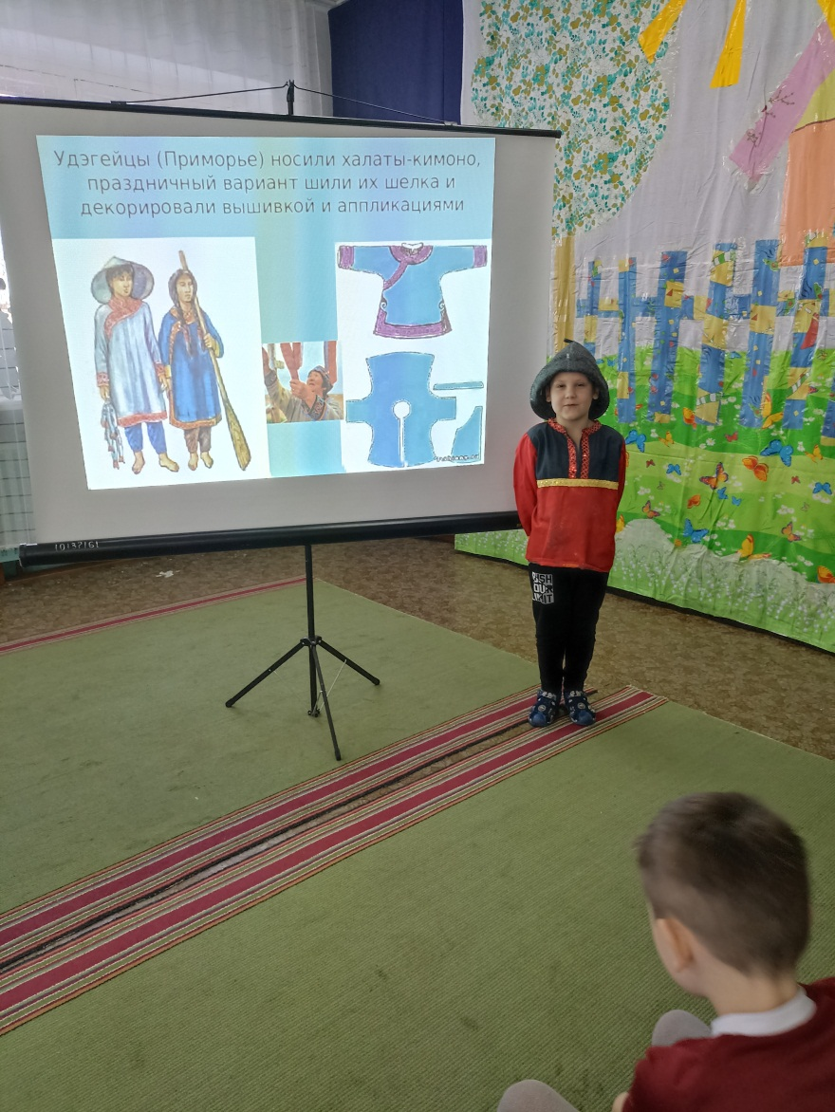
Артем Охременко подготовил сообщение о коренных народах Приморского края. Удэгейцы , в переводе « лесные люди». Они поклоняются духам воды, огня, леса. Верят в родство людей с тигром и медведем. Это очень малочисленные народы –тунгусы, тазы, орочи, нанайцы .Они пользуются изолированным языком.

Slide 11
«Я, ты , он, она. Вместе-целая страна, вместе-дружная семья. В слове «МЫ» – сто тысяч «Я». Большеглазых, озорных, черных, рыжих и льняных, грустных и веселых . В городах и селах».
Наш девиз : «Один за всех и все за одного!»

